Slide 1
স্বাগতম
শিক্ষক
মোঃ আবুল খায়ের সুমন
ইন্সট্রাক্টর (রসায়ন)
নারায়ণগঞ্জ সরকারি টেকনিক্যাল স্কুল ও কলেজ

Slide 2
শ্রেনিঃ নবম
বিষয়: রসায়ন-১
বিষয় কোড: ১৯১৬
সময়: ৪৫ মিনিট
নারায়ণগঞ্জ সরকারি টেকনিক্যাল স্কুল ও কলেজ
৭ম অধ্যায়ঃ রাসায়নিক বিক্রিয়া
বেশ কিছু বিক্রিয়া আছে যেখানে জারণ-বিজারণ বিক্রিয়া ঘটে সেগুলো সম্পর্কে জানতে পারবে।

Slide 3
রাসায়নিক বিক্রিয়া
শিখনফল:
বেশ কিছু বিক্রিয়া আছে যেখানে জারণ-বিজারণ বিক্রিয়া ঘটে সেগুলো সম্পর্কে জানতে পারবে।

Slide 4
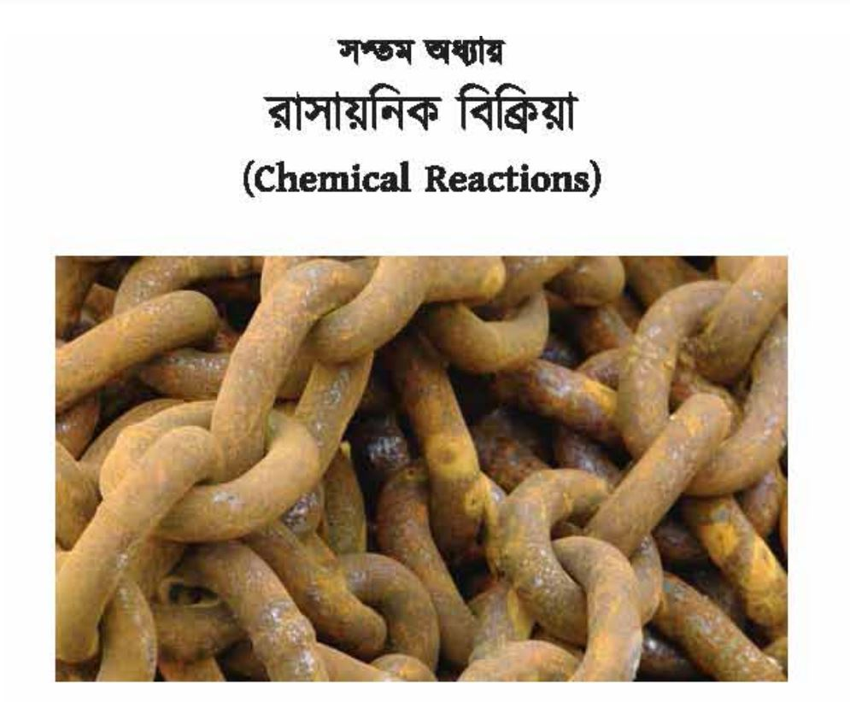

Slide 5
বেশ কিছু বিক্রিয়া আছে যেখানে জারণ-বিজারণ বিক্রিয়া ঘটে সেগুলো হলো
সংযোজন বিক্রিয়া
বিয়োজন বিক্রিয়া
প্রতিস্থাপন বিক্রিয়া
দহন বিক্রিয়া।

Slide 6
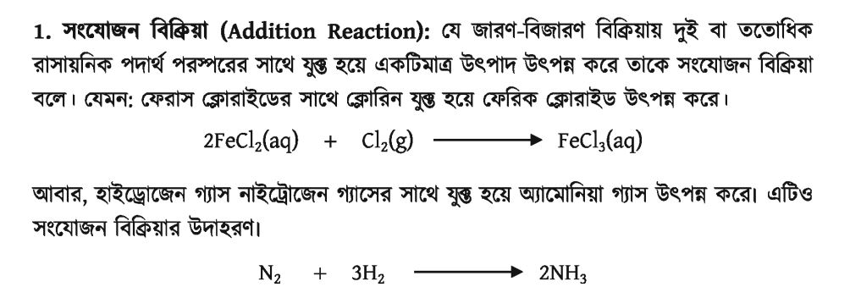

Slide 7
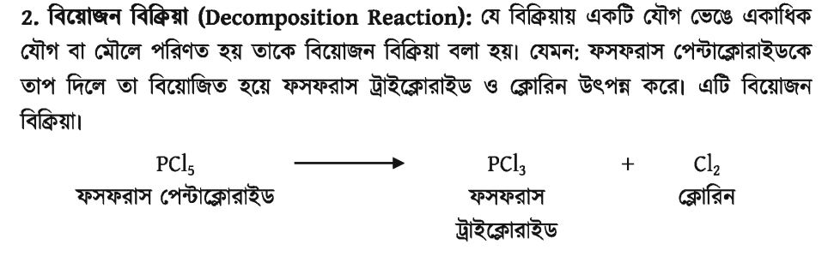

Slide 8
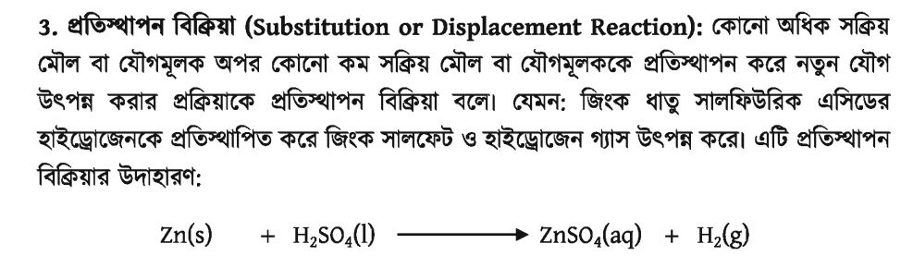

Slide 9
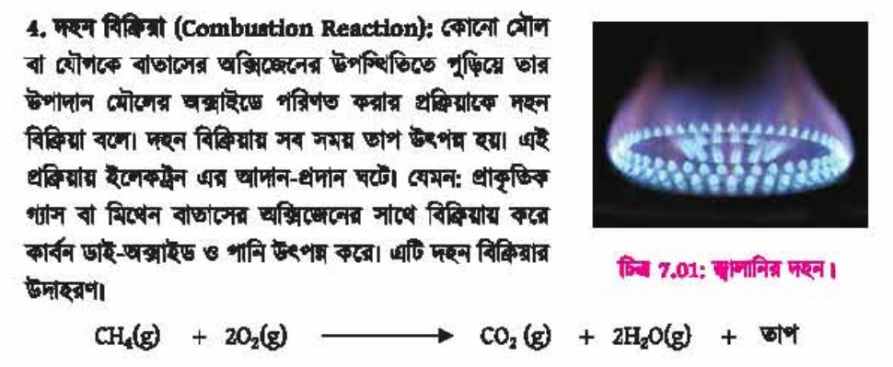
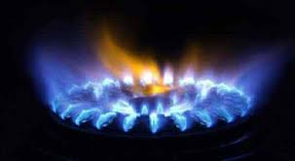


Slide 10
পরবর্তী ক্লাশ
নন-রেডক্স বিক্রিয়া

Slide 11
ধন্যবাদ

